Slide 1

第7章 图形绘制
计算机与通信工程学院
主讲人
朱会东

Slide 2
1
Canvas的坐标系统
2
添加Canvas元素
3
Canvas绘制环境
目录
Contents
4
绘图API
5
动画制作
6
时钟案例实战

Slide 3
第7章 图形绘制
学习目标：
了解Canvas的概念
熟悉Canvas绘图相关知识
掌握Canvas的使用方法
掌握Canvas绘图API的使用
掌握Canvas动画的实现方法
通过相关的范例及综合案例实践，了解并掌握Canvas绘图技术及其在动画设计中的应用。

Slide 4
7.1 初识Canvas
Canvas即画布，是HTML5加入的元素，用于像素图形的绘制。
Canvas出现之前，页面中的图形绘制需要使用插件实现，如Flash和SVG，或者通过复杂的JavaScript代码来实现。
在Canvas中可以添加图片、线条以及文字，也可以在里面绘图，甚至还可以加入高级动画。

Slide 5
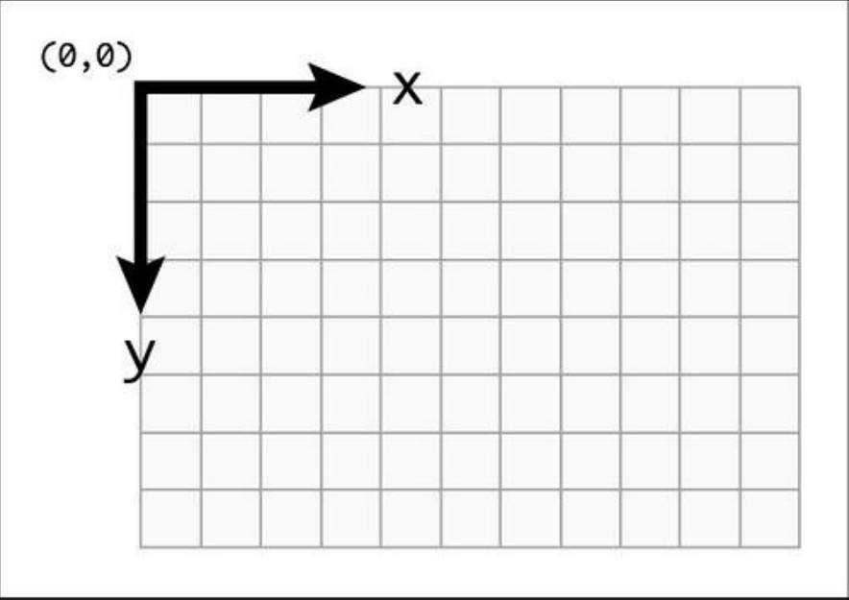
7.2 Canvas的坐标系统
Canvas画布作为图形容器，在页面中表现为一个矩形区域，其2d环境的坐标系统延续web页面的坐标系统。
Canvas画布默认坐标原点（0，0）在画布左上角，向右为x轴正向，向下为y轴正向。
Canvas中除了坐标系统外，还经常使用到角度度量。
Canvas中默认x轴正向为0度，顺时针的角度为正值，逆时针的角度为负值。

Slide 6

7.3 添加Canvas元素
使用Canvas的第一步是在Web页面中添加一个Canvas。添加Canvas很简单，只需要在<body>标签内添加一个<canvas>标签就可以了，代码如下：
< canvas id="myCanvas" width="300" height="300">
您的浏览器不支持Canvas。
</ canvas >
对Canvas元素的所有操作都要通过脚本代码实现，为了便于在JavaScript中更好的操作Canvas，通常给Canvas标签添加id属性，通过id可以快速准确找到Canvas。
document.getElementById("myCanvas" )

Slide 7
7.3 添加Canvas元素
Canvas是一个矩形的区域，其默认高度宽度为300×150像素。
设置Canvas的高度宽度要在HTML标签中设置高度与宽度属性，如上面的代码中所示。
或者通过JavaScript对Canvas对象的width和height属性进行赋值。
Canvas的宽度和高度由CSS设置，实际上是对Canvas的默认大小进行拉伸压缩，会造成绘制的图形比例失调。
Canvas的其他样式都可以交由CSS进行设置。

Slide 8
7.4 Canvas绘制环境
每个Canvas元素都包含一个HTML5内建的context对象，通常称为绘制环境或者上下文，通过它可以访问绘图API。
要获取Canvas中的上下文，只需要通过Canvas对象调用getContext()方法即可，语法为：
其中绘制类型取值有三种：
“2d”为二维环境
“experimental-webgl”为试验版三维环境
“webgl”为三维环境
本章中我们使用的绘制类型是“2d”。
canvas.getContext(绘制的类型)

Slide 9
7.4 Canvas绘制环境
使用Canvas绘制图形的过程，首先要获取其绘制环境context，然后在绘制环境中执行动作，最后将这些动作应用到绘制环境中。
绘制过程的代码如下所示：
以上代码通过id获得Canvas对象，并获得2d环境，设置笔触颜色为红色，从（20，20）位置开始填充一个长100，高50的矩形边框。
调用stroke()方法，绘制图形的边界轮廓。
var canvas=document.getElementById("myCanvas");
var context=canvas.getContext("2d");
context.strokeStyle="#FF0000";
context.rect(20,20,100,50);
context.stroke();

Slide 10
7.5绘图API
Canvas画布是一个图形容器，是图形的载体，其本身并不具备绘制能力，必须通过绘图API实现图形绘制。
Canvas API就是用来在Canvas中进行图形图像设置、绘制以及变换的一系列属性和方法。
Canvas绘图API的功能非常强大，可以完成各类应用程序，这里我们只介绍一些基础的知识和应用，不会详细介绍每一个属性和方法。

Slide 11
7.5.1 绘制路径
路径是一系列点以及点之间的连线，使用路径可以在Canvas上绘制各种不同的形状。
路径不属于绘制环境中的状态，但Canvas环境中只有一个当前路径。
当绘制过程中需要绘制不同的路径时，需要调用路径开始方法beginPath()开始一个新的路径。而closePath()结束路径并将该路径闭合。
Canvas中有各种不同的方法可以绘制矩形、圆弧、直线、曲线等不同的路径，表7-2中列出了绘制路径的一些常用属性和方法。

Slide 12
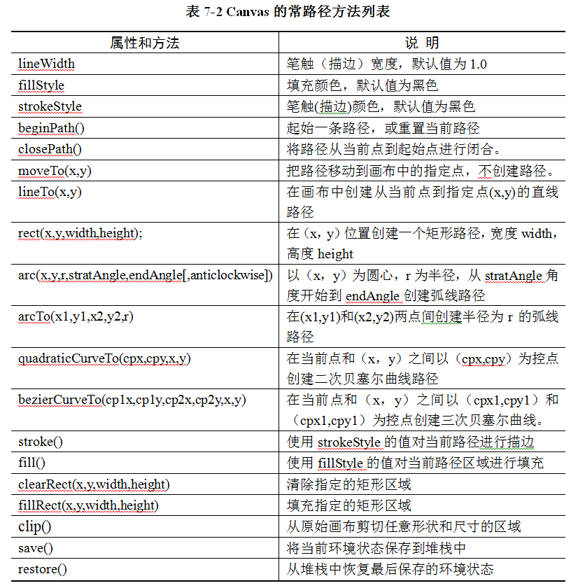

Slide 13
7.5.1 绘制路径
绘制直线
（1）调用beginPath()方法，指示开始绘图路径，即开始绘图。
ctx.beginPath();
（2）调用moveTo()方法将坐标移至直线起点。moveTo()方法的语法如下：
ctx.moveTo(x，y); //x和y为要移动至的坐标
（3）调用lineTo()方法绘制直线。lineTo()方法的语法如下：
ctx.lineTo(x，y); //x和y为直线的终点坐标
（4）调用stroke()方法，绘制图形的边界轮廓。语法如下：
ctx. stroke();

Slide 14
7.5.1 绘制路径
使用连续画线的方法绘制一个三角形，代码如下：
<canvas id="myCanvas" height=100 width=100>您的浏览器不支持 canvas。</canvas>
<script type="text/javascript">
function drawtriangle()
{
var c=document.getElementById("myCanvas"); // 获取网页中的canvas对象
var ctx=c.getContext("2d"); //获取canvas对象的上下文
ctx.beginPath(); // 开始绘图路径
ctx.moveTo(10,10); // 将坐标移至直线起点
ctx.lineTo(10,100); // 绘制直线
ctx.lineTo(100,100); // 绘制直线
ctx.lineTo(10,10); // 绘制直线
ctx.stroke(); // 关闭绘图路径
}
window.addEventListener("load", drawtriangle, true);
</script>

Slide 15
7.5.1 绘制路径
绘制圆弧
可以调用arc()方法绘制圆弧，语法如下：
arc(centerX, centerY, radius, startingAngle, endingAngle, antiClockwise);
参数说明如下：
● centerX，圆弧圆心的X坐标；
● centerY，圆弧圆心的Y坐标；
● radius，圆弧的半径；
● startingAngle，圆弧的起始角度；
● endingAngle，圆弧的结束角度；
● antiClockwise，是否按逆时针方向绘图。

Slide 16
7.5.1 绘制路径
使用arc()方法画圆
<canvas id="myCanvas" height=500 width=500>您的浏览器不支持 canvas。</canvas>
<script type="text/javascript">
function draw()
{
var c=document.getElementById("myCanvas"); // 获取网页中的canvas对象
var ctx=c.getContext("2d"); //获取canvas对象的上下文
var centerX = 50;
var centerY = 50;
var radius = 50;
var startingAngle = 0;
var endingAngle = 2 * Math.PI;
ctx.beginPath(); // 开始绘图路径
ctx.arc(centerX, centerY, radius, startingAngle, endingAngle, false);
ctx.stroke();
}
window.addEventListener("load", draw, true);
</script>

Slide 17
7.5.1 绘制路径
通过上下文对象的fillStyle 属性可以指定填充图形内部的颜色。
<canvas id="myCanvas" height=500 width=500>您的浏览器不支持 canvas。</canvas>
<script type="text/javascript">
function draw()
{
var c=document.getElementById("myCanvas"); // 获取网页中的canvas对象
var ctx=c.getContext("2d"); //获取canvas对象的上下文
ctx.fillStyle = "yellow";
ctx.fillRect(65,65, 65, 65);
}
window.addEventListener("load", draw, true);
</script>

Slide 18
7.5.1 绘制路径
绘制二次方贝塞尔曲线
二次方贝塞尔曲线的路径由3个给定点确定。可以通过quadraticCurveTo()方法绘制二次方贝塞尔曲线，语法如下：
quadraticCurveTo(cpX, cpY, x, y)
参数cpX和cpY为控制点的坐标，参数x和y为曲线的终点坐标。
二次方贝塞尔曲线的起始点坐标为调用quadraticCurveTo()方法时的当前位置坐标。调用quadraticCurveTo()方法后的当前位置坐标(x,y)。

Slide 19
7.5.1 绘制路径
绘制3次方贝塞尔曲线
3次方贝塞尔曲线的路径由4个给定点确定。可以通过bezierCurveTo()方法绘制3次方贝塞尔曲线，语法如下：
bezierCurveTo(cpX1, cpY1, cpX2, cpY2, x, y)
参数cpX1、cpY1为第1控制点的坐标，参数cpX2、cpY2为第2控制点的坐标，参数x和y为曲线的终点坐标。
3次方贝塞尔曲线的起始点坐标为调用bezierCurveTo()方法时的当前位置坐标。调用bezierCurveTo()方法后的当前位置坐标(x,y)。

Slide 20
7.5.1 绘制路径
<canvas id="myCanvas" height=500 width=500>您的浏览器不支持 canvas。</canvas>
<script type="text/javascript">
function drawBezier()
{
var c=document.getElementById("myCanvas");
var ctx=c.getContext("2d"); //获取canvas对象的上下文
//绘制起始点、控制点、终点
ctx.beginPath(); // 开始绘图路径
ctx.moveTo(75,40);
ctx.bezierCurveTo(75,37,70,25,50,25);
ctx.bezierCurveTo(20,25,20,62.5,20,62.5);
ctx.bezierCurveTo(20,80,40,102,75,120);
ctx.bezierCurveTo(110,102,130,80,130,62.5);
ctx.bezierCurveTo(130,62.5,130,25,100,25);
ctx.bezierCurveTo(85,25,75,37,75,40);
ctx.stroke();
}
window.addEventListener("load", drawBezier, true);
</script>

Slide 21
7.5.1 绘制路径
绘制矩形
可以通过调用rect()、strokeRect()、fillRect()和clearRect()等4个API在Canvas画布中绘制矩形。其中，前２个API用于绘制矩形边框，调用fillRect()可以填充指定的矩形区域，调用clearRect ()可以擦除指定的矩形区域。 fillStyle 属性可以指定填充图形内部的颜色。
rect()方法的语法如下：
rect (x, y, width, height)
参数说明如下：
● x，矩形的左上角的X坐标；
● y，矩形的左上角的Y坐标；
● width，矩形的宽度；
● height，矩形的高度；

Slide 22
7.5.1 绘制路径
strokeRect()方法的语法如下：
strokeRect(x, y, width, height)
参数的含义与rect()方法的参数相同。
strokeRect()方法与rect()方法的区别在于调用strokeRect()方法时不需要使用beginPath()和stroke()即可绘图。

Slide 23
7.5.1 绘制路径
指定描边的颜色和宽度
通过设置上下文对象的strokeStyle 属性可以指定描边的颜色，
通过设置对象的lineWidth属性可以指定描边的宽度。
对象的lineCap属性可以指定线段的末端如何绘制。

Slide 24
7.5.1 绘制路径
<canvas id="myCanvas" height=500 width=500>您的浏览器不支持 canvas。</canvas>
<script type="text/javascript">
function draw()
{
var c=document.getElementById("myCanvas"); // 获取网页中的canvas对象
var ctx=c.getContext("2d"); //获取canvas对象的上下文
ctx.lineWidth = 10;
ctx.strokeStyle = "red";
ctx.beginPath(); // 开始绘图路径
ctx.moveTo(65,65); // 将坐标移至直线起点
ctx.lineTo(130,130); // 绘制直线
ctx.stroke(); // 关闭绘图路径
ctx.strokeStyle = "yellow";
ctx.strokeRect(65,65, 65, 65);
ctx.strokeStyle = "blue";
var centerX = 100;
var centerY = 100;
var radius = 50;
var startingAngle = 0;
var endingAngle = 2 * Math.PI;
ctx.beginPath(); // 开始绘图路径
ctx.arc(centerX, centerY, radius, startingAngle, endingAngle, false);
ctx.stroke();
}
window.addEventListener("load", draw, true);
</script>

Slide 25
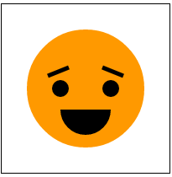
【例7-1】下面是一个简单的路径绘制表情图的例子，其完整形代码及绘制图形如下：
<!DOCTYPE html>
<html>
<head>
<meta charset="UTF-8">
<style> #c1{ border:solid 1px ; } </style>
</head>
<body>
<canvas id="c1" width="200" height="200"></canvas>
<script>
var c1=document.getElementById("c1")
var context=c1.getContext("2d")
context.beginPath() //绘制圆脸路径并填充
context.fillStyle="#ff9900“
context.arc(100,100,70,0,Math.PI*2)
context.fill() //绘制眼睛并填充
context.beginPath()
context.fillStyle="#000000"
context.arc(70,100,10,0,Math.PI*2)
context.arc(130,100,10,0,Math.PI*2)
context.fill()
context.beginPath() //绘制眉毛并描边
context.strokeStyle="black“
context.lineWidth=5 //描边线的宽度为5像素
context.moveTo(55,85)
context.lineTo(80,75)
context.moveTo(145,85)
context.lineTo(120,75)
context.stroke()
context.beginPath() //绘制嘴巴并填充
context.moveTo(130,125)
context.lineTo(70,125)
context.arc(100,125,30,0,Math.PI)
context.fill()
</script>
</body>
</html>
这段代码先获取Canvas及其绘制环境context，通过beganPath()将表情分为脸型、眼睛、眉毛、嘴巴四个路径分别进行填充或描边。
绘制过程中代码语句的顺序并不是固定不变的，如脸型部分的4个语句中的context.fillStyle="#ff9900"可以放在context.fill()之前的任意位置而不会影响绘制的图像。

Slide 26
7.5绘图API
7.5.2 渐变色的使用
CanvasGradient是用于定义画布中的一个渐变颜色的对象。如果要使用渐变颜色，首先需要创建一个CanvasGradient对象。可以通过下面2种方法创建CanvasGradient对象：
渐变颜色分为线性渐变和径向渐变两种方式。
线性渐变是以直线为轴线从起点向终点渐变色，使用context.createLinearGradient(x0,y0,x1,y1)方法可以创建一个从(x0,y0)到(x1,y1)的直线渐变色。
径向渐变是从起点到终点进行环状渐变，使用context.createRadialGradient(x0,y0, r0,x1, y1,r1)方法可以创建两个圆之间的环状渐变。
fillStyle和strokeStyle属性都可以使用渐变颜色。

Slide 27
7.5.2 渐变色的使用
创建CanvasGradient对象后，还需要为其设置颜色基准，可以通过CanvasGradient对象的 addColorStop()方法在渐变中的某一点添加一个颜色变化。渐变中其他点的颜色将以此为基准。addColorStop()方法的语法如下：
addColorStop(offset, color)
参数offset是一个范围在0.0到1.0之间的浮点值，表示渐变的开始点和结束点之间的一部分。offset为0对应开始点，offset为1对应结束点。Color指定offset显示的颜色。沿着渐变某一点的颜色是根据这个值以及任何其他的颜色色标来插值的。

Slide 28
7.5.2 渐变色的使用
<canvas id="myCanvas" height=100 width=100>您的浏览器不支持 canvas。</canvas>
<script type="text/javascript">
function drawline()
{
var c=document.getElementById("myCanvas"); // 获取网页中的canvas对象
var ctx=c.getContext("2d"); //获取canvas对象的上下文
ctx.beginPath(); // 开始绘图路径
ctx.moveTo(10,10); // 将坐标移至直线起点
ctx.lineTo(100,10); // 绘制直线
// 对角线上的渐变
var Colordiagonal = ctx.createLinearGradient(10,10, 100,10);
Colordiagonal.addColorStop(0, "yellow");
Colordiagonal.addColorStop(0.5, "blue");
Colordiagonal.addColorStop(1, "red");
ctx.lineWidth = 10;
ctx.strokeStyle = Colordiagonal;
ctx.stroke();
}
window.addEventListener("load", drawline, true);
</script>

Slide 29
7.5.2 渐变色的使用
使用黄、绿、红的放射渐变颜色填充一个圆
<canvas id="myCanvas" height=500 width=500>您的浏览器不支持 canvas。</canvas>
<script type="text/javascript">
function draw()
{
var c=document.getElementById("myCanvas"); // 获取网页中的canvas对象
var ctx=c.getContext("2d"); //获取canvas对象的上下文
// 对角线上的渐变
var Colordiagonal = ctx.createRadialGradient(100,100, 0, 100,100, 100);
Colordiagonal.addColorStop(0, "red");
Colordiagonal.addColorStop(0.5, "green");
Colordiagonal.addColorStop(1, "yellow");
var centerX = 100;
var centerY = 100;
var radius = 100;
var startingAngle = 0;
var endingAngle = 2 * Math.PI;
ctx.beginPath(); // 开始绘图路径
ctx.arc(centerX, centerY, radius, startingAngle, endingAngle, false);
ctx.fillStyle = Colordiagonal;
ctx.stroke();
ctx.fill();
}
window.addEventListener("load", draw, true);
</script>

Slide 30
7.5.2 渐变色的使用
使用透明颜色填充10个连串的圆，模拟太阳光照射的光环
<canvas id="myCanvas" height=500 width=500>您的浏览器不支持 canvas。</canvas>
<script type="text/javascript">
function draw(){
var canvas=document.getElementById("myCanvas");
var context = canvas.getContext("2d");
//先绘制画布的底图
context.fillStyle="yellow";
context.fillRect(0,0,400,350);
//用循环绘制10个圆形
var n = 0;
for(var i=0 ;i<10;i++){
//开始创建路径，因为要画圆，圆本质上也是一个路径
context.beginPath();
context.arc(i*25,i*25,i*10,0,Math.PI*2,true);
context.fillStyle="rgba(255,0,0,0.25)";
context.fill(); //填充刚才所画的圆形
}
}
window.addEventListener("load", draw, true);
</script>

Slide 31
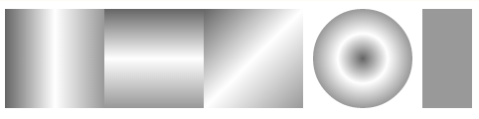
【例7-2】渐变填充实例完整形代码及绘制图形如下：
<!DOCTYPE html>
<html>
<head>
<meta charset="UTF-8">
</head>
<body>
<canvas id="c1" width="500" height="100"></canvas>
<script>
var c1 = document.getElementById("c1")
var context = c1.getContext("2d")
//水平线性渐变
var linearGrad1 = context.createLinearGradient(0, 0, 100, 0)
linearGrad1.addColorStop(0, "#666666")
linearGrad1.addColorStop(0.5, "#ffffff")
linearGrad1.addColorStop(1, "#999999")
context.fillStyle = linearGrad1
//垂直线性渐变context.fillRect(0, 0, 100, 100)
var linearGrad2 = context.createLinearGradient(100, 0, 100, 100)
linearGrad2.addColorStop(0, "#666666")
linearGrad2.addColorStop(0.5, "#ffffff")
linearGrad2.addColorStop(1, "#999999")
context.fillStyle = linearGrad2
context.fillRect(100, 0, 100, 100)
// 斜线线性渐变
var linearGrad3 = context.createLinearGradient(200, 0, 300, 100)
linearGrad3.addColorStop(0, "#666666")
linearGrad3.addColorStop(0.5, "#ffffff")
linearGrad3.addColorStop(1, "#999999")
context.fillStyle = linearGrad3
context.fillRect(200, 0, 100, 100)
//径向渐变
var radialGrad = context.createRadialGradient(360, 50, 0, 360, 50, 50)
radialGrad.addColorStop(0, "#666666")
radialGrad.addColorStop(0.5, "#ffffff")
radialGrad.addColorStop(1, "#999999")
context.fillStyle = radialGrad
context.arc(360, 50, 50, 0, Math.PI * 2)
context.fill()
//渐变范围外的填充
context.fillRect(420, 0, 50, 100)
</script>
</body>
</html>
代码创建了三个线性渐变颜色对象，方向分别为水平、垂直和对角线方向，分别填充三个矩形。还有一个径向渐变颜色对象，填充了圆形。
渐变颜色的是在给定的两个范围之间进行渐变，在给定的范围之外颜色是纯色的。
例如上面代码最后的context.fillRect(420,0,50,100)，获得的是一个颜色值为"#999999"的纯色矩形区域，如图中最右侧的矩形区域所示。

Slide 32
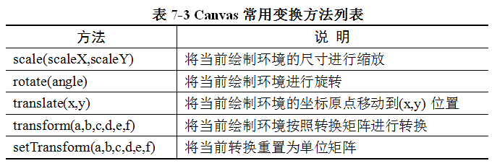
7.5绘图API
7.5.3 图形变换
在Canvas绘图API中，提供了对当前绘制环境进行变换的方法，如表7-3所示。

Slide 33

7.5.3 图形变换
变形 ( Transforms ) 就是将平移 (translate)，缩放(scale)，旋转 (rotate) 等几种几何变换合为一体，使用矩阵来操作多种几何变换。
参数 | 描述
a | 水平缩放绘图
b | 水平倾斜绘图
c | 垂直倾斜绘图
d | 垂直缩放绘图
e | 水平移动绘图
f | 垂直移动绘图

Slide 34
【例7-3】把例7-1的绘制代码转为一个函数，代码如下：
function drawFace(context){
context.beginPath() //绘制圆脸路径并填充
context.fillStyle="#ff9900“
context.arc(100,100,70,0,Math.PI*2)
context.fill() //绘制眼睛并填充
context.beginPath()
context.fillStyle="#000000"
context.arc(70,100,10,0,Math.PI*2)
context.arc(130,100,10,0,Math.PI*2)
context.fill()
context.beginPath() //绘制眉毛并描边
context.strokeStyle="black“
context.lineWidth=5 //描边线的宽度为5像素
context.moveTo(55,85)
context.lineTo(80,75)
context.moveTo(145,85)
context.lineTo(120,75)
context.stroke()
context.beginPath() //绘制嘴巴并填充
context.moveTo(130,125)
context.lineTo(70,125)
context.arc(100,125,30,0,Math.PI)
context.fill()
}

Slide 35
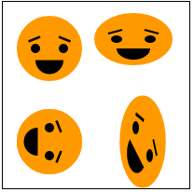
【例7-4】下面代码通过变换和drawFace()函数调用，在画布上绘制不同变换后的表情，其绘制结果如图所示
context.save()
context.scale(0.5,0.5)
drawFace(context)
context.restore()
context.save()
context.translate(80,0)
context.scale(0.6,0.4)
drawFace(context)
context.restore()
//
context.save()
context.translate(100,100)
context.rotate(Math.PI/2)
context.scale(0.5,0.5)
drawFace(context)
context.restore()
context.save()
context.translate(150,50)
context.scale(0.5,0.5)
context.transform(0.5,1,-0.5,1,0,0)
drawFace(context)
context.restore()
这段代码先获取Canvas及其绘制环境context，通过beganPath()将表情分为脸型、眼睛、眉毛、嘴巴四个路径分别进行填充或描边。
绘制过程中代码语句的顺序并不是固定不变的，如脸型部分的4个语句中的context.fillStyle="#ff9900"可以放在context.fill()之前的任意位置而不会影响绘制的图像。

Slide 36
【例7-5】设置参考点后的变换表情绘制完整JavaScript代码如下。
var c1 = document.getElementById("c1")
var context = c1.getContext("2d")
context.save()
context.translate(50, 50)
context.scale(0.5, 0.5)
drawFace(context)
context.restore()
context.save()
context.translate(150, 50)
context.scale(0.6, 0.4)
drawFace(context)
context.restore()
context.save()
context.translate(50, 150)
context.rotate(Math.PI / 2)
context.scale(0.5, 0.5)
drawFace(context)
context.restore()
context.save()
context.translate(150, 150)
context.scale(0.5, 0.5)
context.transform(0.5, 1, -0.5, 1, 0, 0)
drawFace(context)
context.restore()
function drawFace(context) {
context.beginPath()
context.strokeStyle = "black“
context.fillStyle = "#ff9900“
context.arc(0, 0, 70, 0, Math.PI * 2)
context.fill()
context.beginPath()
context.fillStyle = "#000000“
context.arc(-30, 0, 10, 0, Math.PI * 2)
context.arc(30, 0, 10, 0, Math.PI * 2)
context.fill()
context.beginPath()
context.lineWidth = 5
context.moveTo(-45, -15)
context.lineTo(-20, -25)
context.moveTo(45, -15)
context.lineTo(20, -25)
context.stroke()
context.beginPath()
context.moveTo(30, 25)
context.lineTo(-3, 25)
context.arc(0, 25, 30, 0, Math.PI)
context.fill()
}

Slide 37
7.5.4 绘制环境的保存与恢复
7.5.4 绘制环境的保存与恢复
Canvas通过绘制环境context对象绘制图形时是利用绘图堆栈状态，状态存储在context对象中。
状态堆栈中的数据包括画布的当前属性值、变换矩阵信息和当前剪贴区域。当前属性值包括globalAlpha、strokeStyle、fillStyle等，变换矩阵信息包括坐标系统原点、坐标系统尺寸、角度坐标系统等。
绘制环境状态可以通过API进行保存和恢复，通过调用save可以将当前的状态保存到堆栈中。而通过调用restore可以将保存的状态恢复到绘制环境中。

Slide 38
7.5.5 绘制图像
Canvas具有强大的绘图功能，也提供了丰富的图像支持，drawImage() 函数可以将图片、画布和视频绘制到Canvas中的任何地方。drawImage()的调用有三种方式，分别使用不同数量的参数：
第一种方式：将源图像image按原图尺寸绘制到目标Canvas中，（dx,dy）为绘制位置的左上角坐标；
第二种方式：将源图像image绘制到目标Canvas中的矩形区域，矩形左上角坐标为（dx，dy），宽度高度分别为dw、dh；
第三种方式：从源图像image中剪裁矩形区域（sx,sy,sw,sh）的图像绘制到目标Canvas中的矩形区域，矩形左上角坐标为（dx，dy），宽度高度分别为dw、dh；
drawImage(image,dx,dy)
drawImage(image,dx,dy,dw,dh)
drawImage(image,sx,sy,sw,sh,dx,dy,dw,dh)·

Slide 39
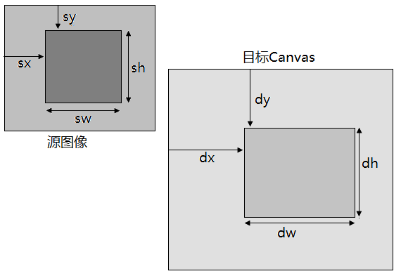
7.5.5 绘制图像
图7-5 drawImage参数示意图

Slide 40
7.5.5 绘制图像
drawImage()函数可以将图片元素绘制到Canvas中，图片可以是通过DOM接口获得的HTML文件中的图片元素，如：
也可以是JavaScript定义的图像对象，如：
两种方法的图片在绘制到Canvas中之前不需确保其加载完成，如果绘制时图片尚未完全加载，drawImage()函数会在没有任何提示的情况下绘制失败。
图片加载完成时会触发load事件，通常我们会把drawImage()函数的执行放在load事件触发的代码中。
<img id="HTMLimage" src="img/pic1.png"/>
var newImage=new Image()
newImage.src="img/pic2.png"

Slide 41
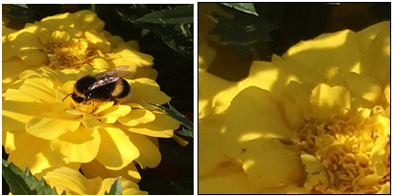
【例7-6】在Canvas绘制图像，代码及效果图如下。
var c1 = document.getElementById("c1")
<!DOCTYPE html>
<html>
<head>
<meta charset="UTF-8">
<style>
#c1{ border:solid 1px ;}
img{ width: 200px;
height: 200px;
}
</style>
</head>
<body>
<img id="HTMLimage" src="img/pic1.png"/>
<canvas id="c1" width="200" height="200"></canvas>
<script>
var canvas=document.getElementById("c1")
var context=canvas.getContext("2d")
var htmlImg=document.getElementById("HTMLimage")
htmlImg.onload=function(){
context.drawImage(htmlImg,0,0)
}
</script>
</body>
</html>
代码为获取HTML中id为“HTMLimage”图片元素，并为该图片对象注册加载完成事件，加载完成时执行响应函数，采用第一种方式的drawImage()将图片绘制到Canvas中。
上图中左侧为<img>图片元素,右侧为canvas绘制效果。

Slide 42
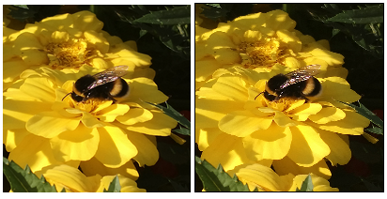
7.5.5 绘制图像
从执行结果我们可以发现，第一种方式的drawImage()函数绘制图像的时候，并不是按照将HTML的图片元素的大小进行绘制，而是按照图片文件的原尺寸进行绘制的。
图片文件的尺寸远远大于Canvas，在绘制的过程中会有很大一部分图片绘制到Canvas外面去了。
浏览器会自动忽略Canvas范围外的那部分图像。
为了能将图片完整的绘制到Canvas中，需要使用第二种方式的drawImage()函数，只要将例7-6中的drawImage()函数改为：
绘制效果如图所示：
context.drawImage(htmlImg,0,0,canvas.width,canvas.height)

Slide 43
7.5.5 绘制图像
drawImage()函数绘制的图像都是矩形的，但很多我们需要在不同形状的路径中绘制图像，这就需要使用Canvas一个非常有用的功能：剪辑区域。剪辑区域是由当前路径所定义的一个区域，Canvas的绘图操作会被限制在该区域。默认情况下剪辑区域与Canvas区域一致，当调用clip()方法时，当前路径会被设定成剪辑区域。

Slide 44
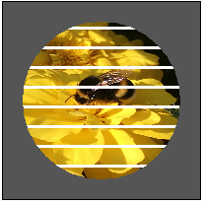
7.5.5 绘制图像
将【例ch07-6】中图片加载完成的函数代码修改如下，绘制效果如图所示：
context.fillStyle="#555555"
context.fillRect(0,0,canvas.width,canvas.height)
context.save()
context.beginPath()
context.arc(canvas.width/2,canvas.height/2,80,0,Math.PI*2)
context.clip()
context.drawImage(htmlImg,0,0,canvas.width,canvas.height)
context.fillStyle="white"
for(var i=0;i<9;i++){
context.fillRect(0,20*i+5,200,3)
}
context.restore()

Slide 45
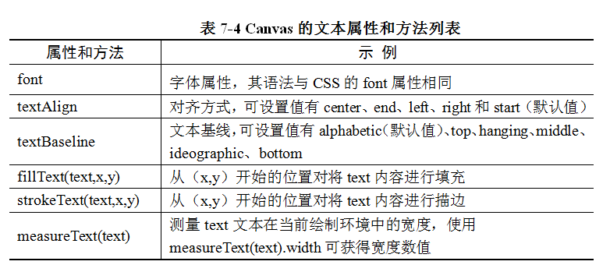
7.5.6 绘制文本
文本操作几乎是所有应用的基本要求
Canvas中提供了一些基本的文本属性和方法，这些属性和方法使得Canvas中文本操作变得非常简单
表7-4中列出了常用的文本属性方法

Slide 46
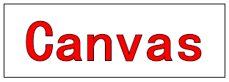
7.5.6 绘制文本
通过font属性可以设置之后绘制文本的字体，包括大小、字体等，其语法与CSS中font属性完全相同，这里就不赘述了。textALign和textBaseLine用于设置文本的定位，fillText()和strokeText()方法分别用来对指定进行填充和描边。
【例7-7】一个简单的文本填充和描边实例，代码和效果如下：
<canvas id="c1" width="300" height="100"></canvas>
<script>
var canvas = document.getElementById("c1")
var context = canvas.getContext("2d")
context.stroke()
var text = "Canvas"
var fontHeight = 80
context.fillStyle = "#ff0000"
context.strokeStyle = "#000000"
context.font = "bold " + fontHeight + "px 楷体"
context.textBaseline="top"
var textWidth = context.measureText(text).width
var textCenterX= canvas.width/2-textWidth/2
var textCenterY= canvas.height/2-fontHeight/2
context.fillText(text, textCenterX,textCenterY)
context.strokeText(text,textCenterX,textCenterY)
</script>
代码中文本的字体大小设置通过变量fontHeight设置，font属性值为字符串类型，通过字符串连接成符合CSS规则的字体样式，将文本在Canvas里居中显示。

Slide 47
7.5.6 绘制文本
<canvas id="myCanvas" height=500 width=500>您的浏览器不支持 canvas。</canvas>
<script type="text/javascript">
function draw()
{
var c=document.getElementById("myCanvas"); // 获取网页中的canvas对象
var ctx=c.getContext("2d"); //获取canvas对象的上下文
var Colordiagonal = ctx.createLinearGradient(100,100, 300,100);
Colordiagonal.addColorStop(0, "yellow");
Colordiagonal.addColorStop(0.5, "green");
Colordiagonal.addColorStop(1, "red");
ctx.fillStyle = Colordiagonal;
ctx.font = "60pt 隶书";
ctx.fillText("你好，HTML 5", 100, 100);
}
window.addEventListener("load", draw, true);
</script>

Slide 48
7.5.6 绘制文本
<canvas id="myCanvas" height=500 width=500>您的浏览器不支持 canvas。</canvas>
<script type="text/javascript">
function draw() {
var ctx= document.getElementById('myCanvas').getContext('2d');
ctx.fillStyle="blue";
ctx.font="48pt Helvetica";
ctx.fillText("Hello, HTML 5!", 0, 100);
ctx.setTransform(1,0,0,-1,0,2);
// 对角线上的渐变
var Colordiagonal = ctx.createLinearGradient(0,-10, 0,-200);
Colordiagonal.addColorStop(0, "blue");
Colordiagonal.addColorStop(1, "white");
ctx.fillStyle = Colordiagonal;
ctx.fillText("Hello, HTML 5!", 0, -100)
}
window.addEventListener("load", draw, true);
</script>

Slide 49
7.6 动画制作
动画是由帧组成的，逐帧动画包含每一帧的图像或图像描述。
Canvas本质上是静态位图，一旦绘制完成画面本身并不会变化，如果要在Canvas中实现动画，需要在每一帧重新绘制Canvas全部或部分，而帧需要调用JavaScript 中与时间事件相关的方法实现。
JavaScript 中与时间事件相关的方法有三个
window.setInterval (code,millisec )
window.setTimeOut(code,millisec)
window.requestAnimationFrame(code[,element])

Slide 50
7.6 动画制作
触发器window.setInterval (code,millisec )，功能是每个时间间隔millisec会触发函数code的执行，可以无限次触发。时间间隔以毫秒为单位，也就是说需要设置时间间隔为1秒时，时间间隔应该为1000而不是1。
定时器window.setTimeOut(code,millisec)，功能与参数setInterval()相同，不同点在于setInterval()无限次触发，而setTimeOut()只触发一次。
window.requestAnimationFrame(code[,element]) 是专门针对动画开发者的一个API，功能是每个帧频触发code函数执行，只触发一次。element为指定播放动画的元素，可省略。 requestAnimationFrame()帧速率由浏览器给出，开发者不需要设定帧频，帧频大约是60fps（frame per second）。

Slide 51
7.6 动画制作
三个方法都有一个整型返回值ID，用来识别函数身份。代码如下所示：
ID的最大的作用是当需要取消方法的执行时，三个方法都有自己对应的销毁方法，可以通过ID取消该方法的执行。下面代码将上面代码的三个时间方法通过各自的ID取消执行：
var setIntervalId= window.setInterval (code,1000)
var setTimeOutId=window.setTimeOut(code,1000)
var reqAnimFrameId=window.requestAnimationFrame(code)
window.clearInterval (setIntervalId)
window.clearTimeOut（setTimeOutId）
window.cancelAnimationFrame(reqAnimFrameId)

Slide 52
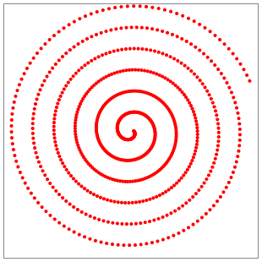
7.6 动画制作
【例7-8】使用触发器在Canvas实现图形绘制的动画过程，代码及效果图如下：
<canvas id='canvas' width="300" height="300"></canvas>
<script>
var cvs = document.getElementById("canvas"),
cxt = cvs.getContext("2d"),
x=cvs.width/2,
y = cvs.height/2,
angle=0,
ballRadius = 2,
pathRadius=3;
var frameId=setInterval(drawAFrame,20)
function drawAFrame() {
pathRadius+=0.2
x = cvs.width/2 + Math.cos(angle) * pathRadius
y = cvs.height/2 + Math.sin(angle) * pathRadius
if(x > cvs.width) {
clearInterval(frameId)
}
angle += 0.05
drawBall(cxt,x,y,ballRadius,"red")
}
function drawBall(context,x,y,radius, color) {
context.save()
context.fillStyle = color
context.beginPath()
context.arc(x, y, radius, 0, Math.PI * 2)
context.closePath()
context.fill()
context.restore()
}
</script>
代码中触发器setInterval()每20毫秒触发一次执行drawAFrame()函数，该函数沿着曲线绘制一个半径为2的红色圆，当圆的位置超过画布右边界时，调用clearInterval()取消触发器的执行。

Slide 53
7.6 动画制作
例7-8也可以改成使用setTimeOut()， 因为这个方法只能触发一次，因此需要在drawFrame()函数中添加函数调用。
window.setTimeout(drawAFrame,20)
function drawAFrame() {
pathRadius+=0.2
x = cvs.width/2 + Math.cos(angle) * pathRadius
y = cvs.height/2 + Math.sin(angle) * pathRadius
if(x < cvs.width-10) {
window.setTimeout(drawAFrame,20)
}
angle += 0.05
drawBall(cxt,x,y,ballRadius,"red")
}

Slide 54
7.6 动画制作
例7-8也可以改成使用requestAnimationFrame()实现，因为这个方法只能触发一次，因此需要在drawFrame()函数中添加函数调用。
window.requestAnimationFrame(drawAFrame)
function drawAFrame() {
pathRadius+=0.2
x = cvs.width/2 + Math.cos(angle) * pathRadius
y = cvs.height/2 + Math.sin(angle) * pathRadius
if(x < cvs.width-10) {
window.requestAnimationFrame(drawAFrame)
}
angle += 0.05
drawBall(cxt,x,y,ballRadius,"red")
}

Slide 55
7.6 动画制作
例7-8如果想到达到绘制圆形运动但不留下路径痕迹的效果，则可以在drawAframe()函数中第一行添加下面的代码先清除整个画布，然后再进行绘制。
window.requestAnimationFrame(drawAFrame)
function drawAFrame() {
cxt.clearRect(0,0,cvs.width,cvs.height)
pathRadius+=0.2
x = cvs.width/2 + Math.cos(angle) * pathRadius
y = cvs.height/2 + Math.sin(angle) * pathRadius
if(x < cvs.width-10) {
window.requestAnimationFrame(drawAFrame)
}
angle += 0.05
drawBall(cxt,x,y,ballRadius,"red")
}

Slide 56
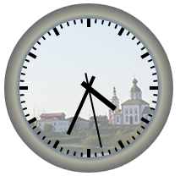
7.7 时钟案例实践
本节案例，综合了路径、变换、图像及动画制作等制作了一个时钟。
案例中添加一个200×200像素的Canvas，JavaScript代码中首先创建一个图片对象作为时钟的表盘背景。图片加载完成后，首先调用drawAClock()绘制一个时钟，然后再调用setInerval()方法每秒钟重新绘制一遍图形。
<!DOCTYPE html>
<html>
<head>
<meta charset="UTF-8">
</head>
<body>
<canvas id="clock" width="200" height="200"></canvas>
<script>
var backImg = new Image()
backImg.src = "img/clock.png"
backImg.onload = function() {
drawAClock()
setInterval(drawAClock, 1000)
}
</script>
</body>
</html>
Notes:
<!DOCTYPE html>
<html>
<head>
<meta charset="UTF-8">
</head>
<body>
<canvas id="clock" width="200" height="200"></canvas>
<script>
var gravel = new Image()
gravel.src = "img/clock.png"
gravel.onload = function() {
drawAClock()
setInterval(drawAClock, 1000)
}
function drawAClock() {
var cvs = document.getElementById("clock")
var cxt = cvs.getContext("2d")
cxt.clearRect(0, 0, cvs.width, cvs.height)
var centerX = cvs.width / 2,
centerY = cvs.height / 2,
borderWidth = 18,
radius = 100-borderWidth/2
drawCLockBack(cxt,centerX,centerY,radius)
drawGruads(cxt,centerX,centerY,radius,borderWidth)
drawClockBorder(cxt,centerX,centerY,radius,borderWidth)
drawAllHands(cxt, centerX, centerY)
}
function drawCLockBack(cxt,x,y,r){
cxt.save()
cxt.beginPath()
cxt.arc(x, y, r, 0, Math.PI * 2)
cxt.closePath()
cxt.clip()
cxt.globalAlpha=0.5
cxt.drawImage(gravel,0,0)
cxt.restore()
}
function drawClockBorder(cxt,x,y,r,bw){
var rL=r -bw/2 ,
rB=r+bw/2
var radialGrad = cxt.createRadialGradient(x, y,rL , x, y, rB)
radialGrad.addColorStop(0, "#708090")
radialGrad.addColorStop(0.3, "#b0b0a0")
radialGrad.addColorStop(1, "#696969")
cxt.save()
cxt.lineWidth = bw
cxt.strokeStyle = radialGrad
cxt.beginPath()
cxt.arc(x, y, r, 0, Math.PI * 2)
cxt.stroke()
cxt.restore()
}
function drawGruads(cxt,x,y,r,bw){
for(var i = 0; i < 60; i++) {
cxt.save()
cxt.translate(x, y)
cxt.rotate(i * Math.PI / 30 - Math.PI / 2)
if(i % 5 == 0) {
cxt.fillRect(r - bw / 2 - 10, -2, 10, 4)
} else {
cxt.fillRect(r - bw / 2 - 5, -1, 5, 2)
}
cxt.restore()
}
}
function drawAllHands(cxt, x, y) {
var now = new Date()
var hour = now.getHours() % 12,
minute = now.getMinutes(),
second = now.getSeconds()
var hourAngle=hour * Math.PI / 6 + Math.PI * 2 / 60 / 24 * minute,
minuteAngle=Math.PI * 2 / 60 * minute ,
secondAngle=Math.PI * 2 / 60 * second
drawAHand(cxt,x,y,50,6,hourAngle-Math.PI/2)
drawAHand(cxt,x,y,75,4,minuteAngle-Math.PI/2)
drawAHand(cxt,x,y,90,2,secondAngle-Math.PI/2)
}
function drawAHand(cxt,x,y,w,h,a){
cxt.save()
cxt.translate(x, y)
cxt.rotate(a)
cxt.fillRect(-w/5, -h/2, w, h)
cxt.restore()
}
</script>
</body>
</html>

Slide 57
7.7 时钟案例实践
drawAClock()的功能是先获得Canvas及其绘制环境context，设置时钟的属性值，包括时钟的中心点坐标、边框粗细、时钟大小，将整个Canvas清除后再绘制时钟。
function drawAClock() {
var cvs = document.getElementById("clock")
var cxt = cvs.getContext("2d")
cxt.clearRect(0, 0, cvs.width, cvs.height)
var centerX = cvs.width / 2,
centerY = cvs.height / 2,
borderWidth = 18,
radius = 100
drawCLockBack(cxt,centerX,centerY,radius)
drawScales(cxt,centerX,centerY,radius,borderWidth)
drawClockBorder(cxt,centerX,centerY,radius,borderWidth)
drawAllHands(cxt, centerX, centerY)
}

Slide 58
7.7 时钟案例实践
绘制时钟的代码较长，将所有代码都放在同一个函数中会使得程序的阅读比较繁杂，因而将时钟分为背景、刻度、边框和指针四个部分分别绘制，四个部分按照从底层到顶层的结构顺序进行绘制，因为Canvas绘制默认后绘制的图形在先绘制的图形图像上方，所以绘制的顺序不能错。
背景绘制函数drawCLockBack()设置时钟大小的圆形剪辑区域，并将背景图片以0.6的透明度绘制在Canvas中。
刻度绘制函数drawScales()将时钟分为60个分钟刻度，每5个分钟刻度为一个时刻度，分别填充不同大小的矩形作为时、分刻度。
function drawCLockBack(cxt,x,y,r){
cxt.save()
cxt.beginPath()
cxt.arc(x, y, r, 0, Math.PI * 2)
cxt.closePath()
cxt.clip()
cxt.globalAlpha=0.5
cxt.drawImage(backImg,0,0)
cxt.restore()
}
function drawScales(cxt,x,y,r,bw){
for(var i = 0; i < 60; i++) {
cxt.save()
cxt.translate(x, y)
cxt.rotate(i * Math.PI / 30 - Math.PI / 2)
if(i % 5 == 0) {
cxt.fillRect(r - bw / 2 - 10, -2, 10, 4)
} else {
cxt.fillRect(r - bw / 2 - 5, -1, 5, 2)
}
cxt.restore()
}
}

Slide 59
7.7 时钟案例实践
边框绘制函数drawClockBorder()用渐变颜色对时钟进行描边。渐变色的范围是边框范围。因为边框的宽度是跨时钟半径的，也就是边框
function drawClockBorder(cxt,x,y,r,bw){
var rL=r -bw ,
rB=r
var radialGrad = cxt.createRadialGradient(x, y,rL , x, y, rB)
radialGrad.addColorStop(0, "#708090")
radialGrad.addColorStop(0.3, "#b0b0a0")
radialGrad.addColorStop(1, "#696969")
cxt.save()
cxt.lineWidth = bw
cxt.strokeStyle = radialGrad
cxt.beginPath()
cxt.arc(x, y, r, 0, Math.PI * 2)
cxt.stroke()
cxt.restore()
}

Slide 60
7.7 时钟案例实践
边框绘制函数drawClockBorder()用渐变颜色对时钟进行描边。
function drawClockBorder(cxt,x,y,r,bw){
var rL=r -bw/2 ,
rB=r+bw/2
var radialGrad = cxt.createRadialGradient(x, y,rL , x, y, rB)
radialGrad.addColorStop(0, "#708090")
radialGrad.addColorStop(0.3, "#b0b0a0")
radialGrad.addColorStop(1, "#696969")
}

Slide 61
7.7 时钟案例实践
指针绘制函数drawAllHands()首先从当前的系统时间中获取时、分、秒数值，并根据当前的数值计算指针的角度调用单指针函数drawAHand()进行绘制。
function drawAllHands(cxt, x, y) {
var now = new Date()
var hour = now.getHours() % 12,
minute = now.getMinutes(),
second = now.getSeconds();
var hourAngle=hour * Math.PI / 6 + Math.PI * 2 / 60 /12 * minute,
minuteAngle=Math.PI * 2 / 60 * minute ,
secondAngle=Math.PI * 2 / 60 * second;
drawAHand(cxt,x,y,50,6,hourAngle-Math.PI/2)
drawAHand(cxt,x,y,75,4,minuteAngle-Math.PI/2)
drawAHand(cxt,x,y,90,2,secondAngle-Math.PI/2)
}

Slide 62
7.7 时钟案例实践
单指针绘制函数drawAHand()在指定中心点位置，指定角度绘制一个指定大小的指针。
function drawAHand(cxt,x,y,w,h,a){
cxt.save()
cxt.translate(x, y)
cxt.rotate(a)
cxt.fillRect(-w/5, -h/2, w, h)
cxt.restore()
}

Slide 63
